Slide 1
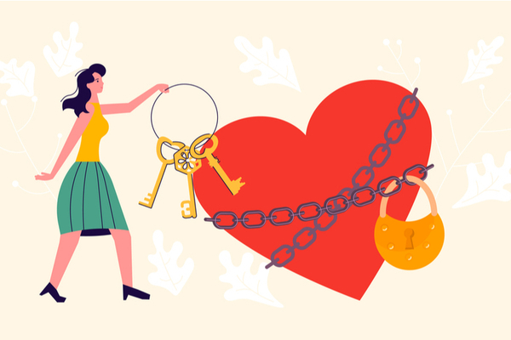
Dependencia Emocional
Escuela Normal de Educación Preescolar
Licenciatura en Educación Preescolar
Ciclo escolar 2020-2021
Kenya Katherine Jaramillo Guillen 1D
Siguiente diapositiva

Slide 2
Atajos
01
02
¿Que es dependencia emocionakl?
Causas de la dependencia
04
05
03
¿Cómo identificar si tengo un rasgo elevado de dependencia emocional?
Como combatir la dependencia emocional?
Dependencia emocional en la pareja
Siguiente diapositiva

Slide 3
¿Qué es dependencia emocional?
La dependencia emocional es un patrón psicológico que incluye, necesidad de que otros asuman la responsabilidad en las principales parcelas de su vida, temor a la separación de las personas, dificultades para tomar decisiones por sí mismos, dificultades para expresar el desacuerdo con los demás debido al temor a la pérdida de apoyo o aprobación, se siente incómodo o desamparado cuando está solo debido a sus temores exagerados a ser incapaz de cuidar de sí mismo y preocupación no realista por el miedo a que le abandonen y tenga que cuidar de sí mismo.
Las personas con dependencia emocional suelen tener o iniciar relaciones poco sanas y tienen sentimientos excesivos y poco adaptativos de temor a que la relación se acabe en algún momento. Es común que estas personas no piensen en sus necesidades, que se anulen a sí mismos a favor de su pareja, familia o amistades y tienden ser muy sensibles a la aprobación de sus actos por parte de estas personas.
Siguiente diapositiva

Slide 4
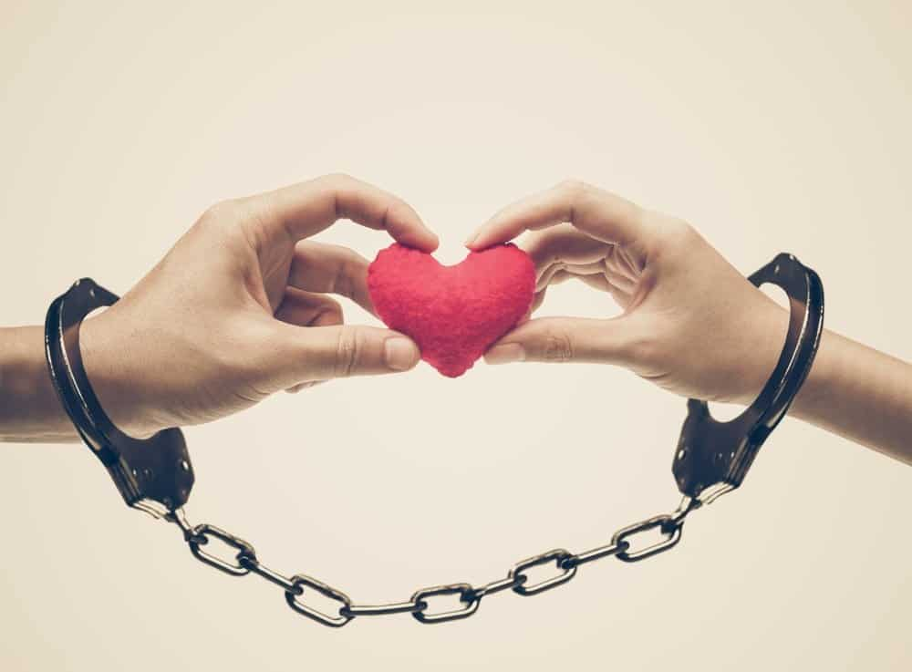
Causas de la dependecia emocional
Baja autoestima y autodesprecio.
Buscan relaciones de pareja teniendo poco criterio, les faltan ser más asertivos.
Tienen tendencia a depresión o ansiedad.
No asuman responsabilidades.
Dificultad en la toma de decisiones.
Inseguridades
Pueden tener problemas para hacer cosas por si solas.
Dispuesto a obedecer y ser subordinados de forma desproporcionada.
Poco adaptativa a nuevos entornos o situaciones.
Siguiente diapositiva

Slide 5
Dependencia emocional en la pareja
Para que una pareja funcione adecuadamente, es importante un cierto grado de dependencia emocional sana, pues si se funciona de forma completamente independiente la relación puede terminar siendo disfuncional.
Sin embargo, si uno de los dos cónyuges tiene un alto grado de dependencia, se convierte en una relación desequilibrada, pues la persona dependiente puede sentirse inferior a su pareja sentimental y está dispuesta a obedecer a todo.
Incluso podemos citar que, las personas con alto grado de dependencia emocional, eligen parejas explotadoras, narcisistas, manipuladoras, poco empáticas y poco afectuosas.
Siguiente diapositiva

Slide 6
¿Cómo identificar si tengo un rasgo elevado de dependencia emocional?
2004
Tendencia a anular nuestros propios deseos al favor de la otra persona.
Necesidad de involucrar a la otra persona en todas nuestras actividades o pedir su opinión ante cualquier decisión.
Si nuestra felicidad se centra en nuestra pareja.
Si nos resulta complicado defender una opinión opuesta a la opinión de la otra persona.
Tener un miedo constante a perder a esta persona.
Sensación de malestar y sentimientos de culpabilidad cuando vamos a la contra de la otra persona.
Siguiente diapositiva

Slide 7
¿Cómo combatir la dependencia? emocional
El primer paso es conocer y aceptar nuestros rasgos de personalidad y hacernos conscientes que esta situación emocional no es sana a largo plazo. Si reconoces que puedes ser una persona emocionalmente dependiente, te aconsejamos redactar una lista de aquellas cosas que haces por amor o cariño y que no te perjudican como persona y otro listado de aquellas cosas que haces o aguantas por el rasgo de dependencia emocional y si influyen muy negativamente en tu salud y bienestar. Valora si has dejado de lado otras relaciones o amistades importantes, si has cambiado tus actividades de forma drástica al favor de la otra persona, etc.
Regresar a diapositiva principal

